Slide 1

高速路面监控系统
主讲人：杨远财
指导老师：刘智

Slide 2
目 录
CONTENT
1
2
课题概述
系统架构
3
主要功能
4
系统特色

Slide 3

“
高速公路建设是国民经济发展的大动脉，在国民经济和整个社会迅速发展的当下，高速公路建设也取得了举世瞩目的成就。目前机动车拥有量迅速增长，交通需求极大增加。然而，庞大的路网却使其管理难度日益加大。
第一部分
”
课题概述
Notes:
高速公路监控系统实质上是一个闭环系统，视频监控主要负责数据、视频、路况的信息采集、处理和存储，提供交通信息资源。为高速公路快速、安全、舒适、高效提供了保障。

Slide 4
一、课题概述
相互路段之间管理的不协调，系统相对独立，数据的实时和共享受到阻
高速公路突发事件应急处置能力、事故预防能力和公共服务能力
服务效率低
协同能力不足
应急处理差
项目1
项目2
人工观看视频，识别违章，不能及时的处理突发事故

Slide 5

“
本系统使用远程高清摄像头对重点路段、事故频发路段进行监控。并将数据接入路网中，省监控中心直接可看到下属监控分中心各路段情况，各个分中心也可共享其路段信息。
第二部分
”
系统架构

Slide 6
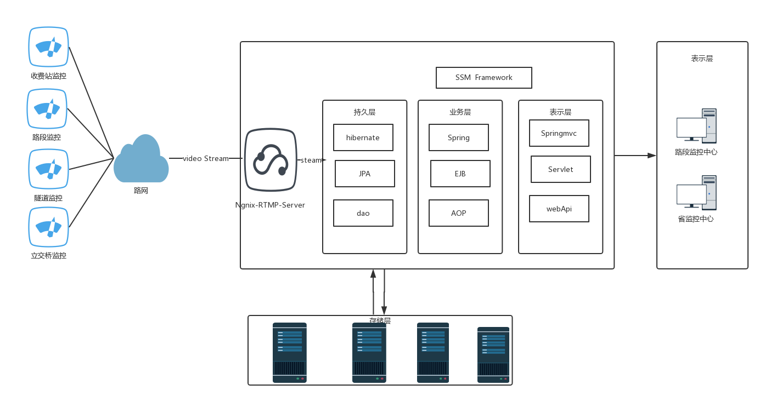
二、系统架构
系统结构体系
图

Slide 7
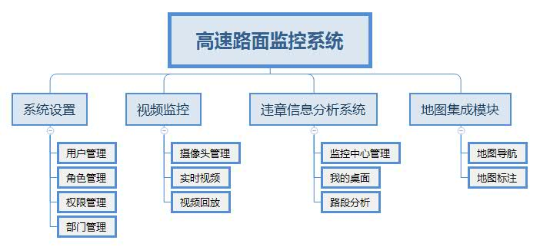
二、系统架构

Slide 8
“
本系统使用远程高清摄像头对重点路段、事故频发路段进行监控。并将数据接入路网中，省监控中心直接可看到下属监控分中心各路段情况，各个分中心也可共享其路段信息。
第三部分
”
主要功能

Slide 9
三、主要功能
实时视频监控
01
06
事故统计分析
地图事故点标注
02
高速路面监控系统
05
监控节点分级管理
实时查看路灯状况
03
04
视频录制

Slide 10
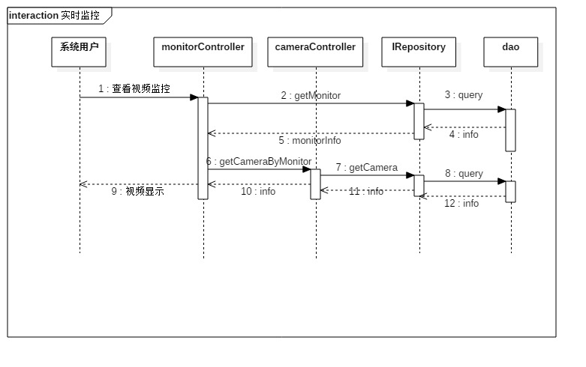
三、主要功能
视频监控

Slide 11
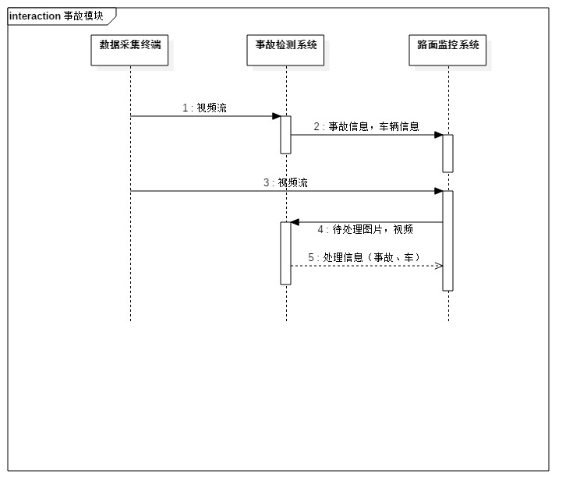
三、主要功能
事故检测

Slide 12

“
高速路面监控系统是使用Spring Boot快速搭建出来的基于MVC模式的一个Web项目
”
第四部分
系统特色

Slide 13
四、系统特色
通过对事故信息进行统计分析，预防可能发生的交通事件
分析预测
由事故检测分析系统自动检测，提高事故应急处理能力
实时监控
联网分级管理
事故自动检测
系统可分为监控（分）中心对节点进行管理监督

Slide 14
谢谢观看

